Slide 1

Le pacte et les réformes de rentrée
Visio CE 22 juin 2023

Slide 2
Un effort financier conséquent de l'Etat : 7 000 postes
Le pacte enseignant
Une meilleure attractivité de la profession
➔ Une chance au service de la stratégie

Slide 3
Des points forts
Penser la scolarité par la notion de « Parcours du jeune » : différenciation, soutien, accompagnement à l’orientation pour améliorer la réussite dans la poursuite d’études, lien 1D-2D, ou dans l’insertion professionnelle
Donner plus d’autonomie aux établissements pour le développement de projets spécifiques permettant de mieux prendre en compte la mixité scolaire
Objectifs :
  Se saisir de l’opportunité de valoriser et déployer des projets éducatifs et pédagogiques
existants ou nouveaux
  Inventer d’autres modalités de fonctionnement collectif

Slide 4
Un enjeu de pilotage pour les établissements
Quelles sont les actions déjà engagées et les besoins émergents ?
Quelles priorités au service de quels besoins ?
Quelle stratégie pour l’établissement ?
Le Chef d'établissement reste pilote

Slide 5




Un enjeu institutionnel fort
La possibilité pour nos établissements de mettre en œuvre leurs savoir-faire,
leurs compétences, leur capacité d'innovation.
Reconnaître l'engagement de nos équipes
Un enjeu de pilotage pour nos établissements et un enjeu de sens pour les
actions de notre EC 44.

Slide 6
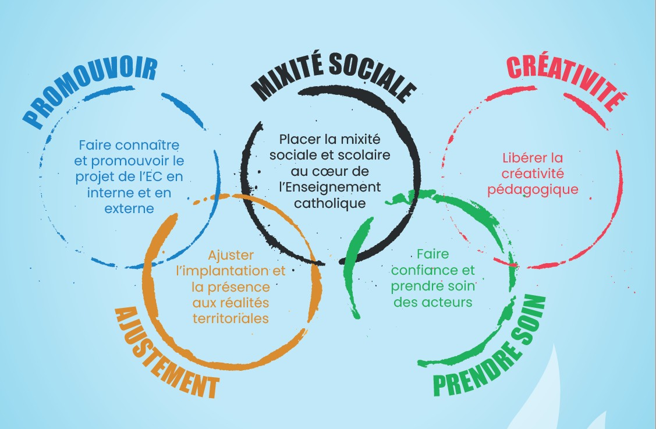
Se relier aux enjeux de l’EC 44
5 priorités pour l'Enseignement catholique 44

Slide 7
Missions fléchées - PROJET EC44
THEMATIQUES | 1D | 2D
EARS | Référents réseaux (½ ou 1 PF) Référent EC Ecoles (½ ou 1 PF) | Référents Etablissement (½ ou 1 PF) Référent EC collèges + Référent Lycées (½ ou 1 PF)
Prévention harcèlement | Référents réseaux (½ ou 1 PF) Référent EC Ecoles (½ ou 1 PF) | Référents Etablissement (½ ou 1 PF) Référent EC collèges + Référent Lycées (½ ou 1 PF)
Innovation pédagogique - NEFE | Référents réseaux (½ ou 1 PF) Référent EC Ecoles (½ ou 1 PF) Référent EC44 (½ ou 1 PF) | Référents Etablissement (½ ou 1 PF) Référent EC collèges + Référent Lycées (½ ou 1 PF) Référent EC44 (½ ou 1 PF)
PIAL | CE Pilote (½ ou 1 PF) Coordo (½ ou 1 PF) + IMP | CE Pilote (½ ou 1 PF) Coordo (½ ou 1 PF) + IMP
Doubles Directions - délégués | Référent pédago Délégué 1PF
Ecole Inclusive |  | Référents Etablissement (½ ou 1 PF) Référent EC44 (½ ou 1 PF)
Orientation |  | Référent par LP "forum" dans 1 pacte Référent LP -> Orientation Collège dans 1 pacte
Culture | Référents Etablissements (½ ou 1 PF) ?? | Référents Etablissement (½ ou 1 PF) ( si pas IMP)
International |  | Référents Etablissement (½ ou 1 PF) Référent EC collèges + Référent Lycées (½ ou 1 PF)

Slide 8
En complément

Slide 9
Lettres du SGEC
Lettre du 9 juin 2023 (présentation du PACTE)
Lettre du 19 juin 2023 (compléments et correctifs)

Slide 10
Des mesures qui viennent renforcer la liberté pédagogique et
appuyer les pratiques de différenciation et d’accompagnement
Accompagner et sécuriser les parcours des jeunes:
Garantir la continuité des enseignements en facilitant les remplacements de courte durée
Accompagner tous les élèves et avoir une attention particulière aux élèves en difficulté
Faire une place centrale à l’accompagnement à l’orientation
Assurer l’égale dignité des voies
Ouvrir l’école vers d’autres partenaires : monde professionnel, médico-social
Faire évoluer la carte des formations et créer de nouvelles certifications, des formations complémentaires…
Renforcer les liens entre unités pédagogiques (école/collège – collège/lycée)
Exploiter la liberté éducative et pédagogique au bénéfice d’une mixité scolaire bien prise en compte :
Reconnaissance de missions indispensables pour l’accompagnement des élèves et la prise en compte de la
différenciation nécessaire à la réussite de tous
Coordination de projets collectifs
Investir la dimension éducative en prenant en compte des problématiques éducatives essentielles :
Bientraitance, EARS…

Slide 11
Une invitation pour nos établissements à
Se saisir de l’opportunité de mettre en œuvre de projets éducatifs et pédagogiques permettant :
  de valoriser et déployer des projets et organisations déjà en cours
  d’initier des pratiques de différenciation indispensables à la prise en compte de la mixité sociale et
scolaire
  de mettre en œuvre des missions nouvelles de coordination au service de l’accompagnement des élèves, au service de la dimension éducative liée à notre projet
Inventer d’autres modalités de fonctionnement collectif :
  Mettre en œuvre des coordinations au service de projets d’accompagnement, d’inclusion…
  Se lancer dans des collaborations nouvelles

Slide 12
Les missions associées au Pacte en 1er degré
Activités pédagogiques en présence d’élèves | Heure hebdomadaire de soutien ou d’approfondissement en 6ème Devoirs faits au collège Soutien renforcé dans le 1er degré Stages de réussite (vacances apprenantes) | 18h 24h 24h 24h
Missions annualisées pour le bon fonctionnement des écoles et conduites de projets | Appui à la prise en charge d’élèves à BEP Coordination et mise en œuvre des projets pédagogiques innovants Coordination de PIAL ACTIONS STRATEGIQUES DDEC | Engagement annuel
Les interventions des Professeurs d'Ecole s’ajoutent à la DGH et permettent des effectifs
réduits
Heures effectuées hors de l’ORS des PE (sur plages du mercredi, fin de journée)
Ajuster au mieux les compétences au type d’activité demandé
➢

Slide 13
Les missions associées au Pacte en 2nd degré
Activités pédagogiques en présence d’élèves | Remplacement de courte durée Devoirs faits Stages de réussite (vacances apprenantes) | 18h 24h 24h
Missions annualisées pour le bon fonctionnement des écoles et conduites de projets | Appui à la prise en charge d’élèves à BEP Coordination et mise en œuvre des projets pédagogiques innovants Coordination du dispositif Découverte du monde professionnel Coordination de PIAL ACTIONS STRATEGIQUES DDEC | Engagement annuel

Slide 14
